Slide 1
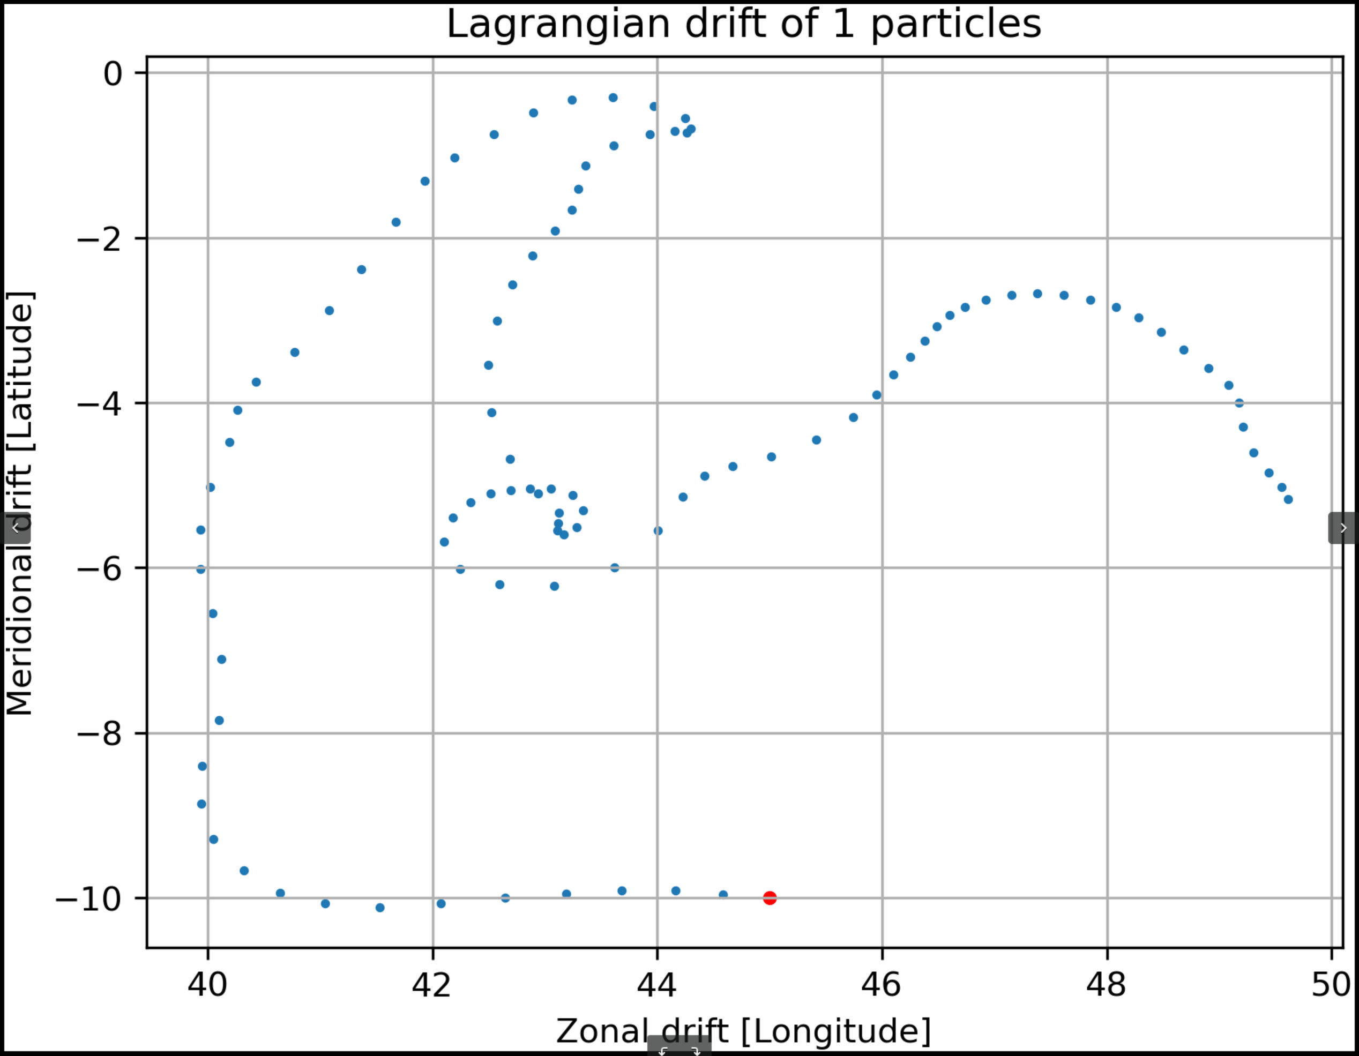
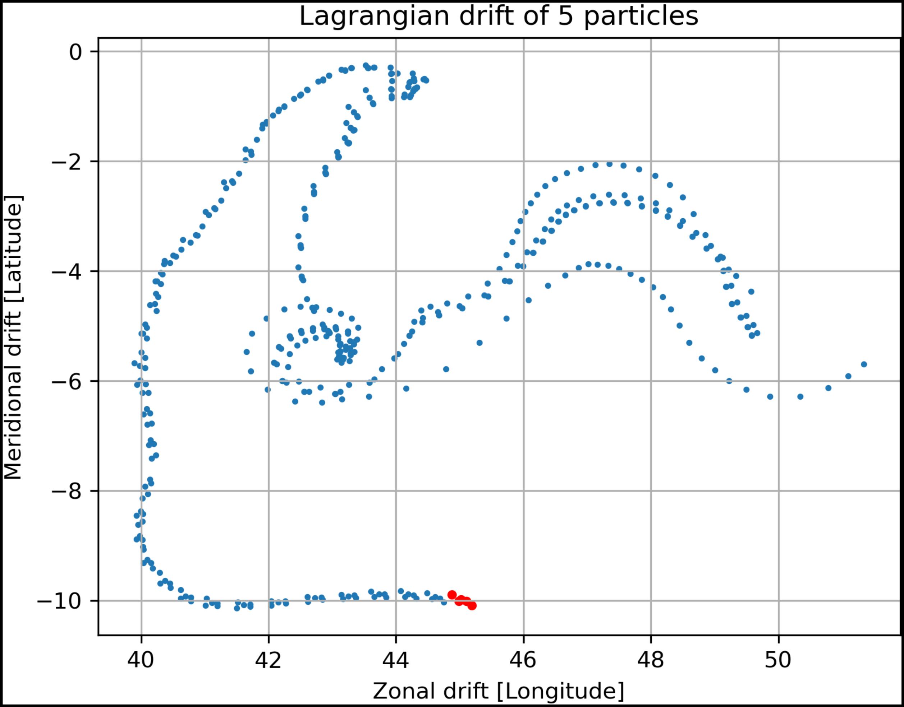
0. Test de la ditribution de particules en gaussienne 2D
- point test (10°S, 45°E)
- 100 permier jours de l’année 2019
- membre 001
- quasi-surface (-10m)
- ensemble INI
1 particule
5 particules

Slide 2
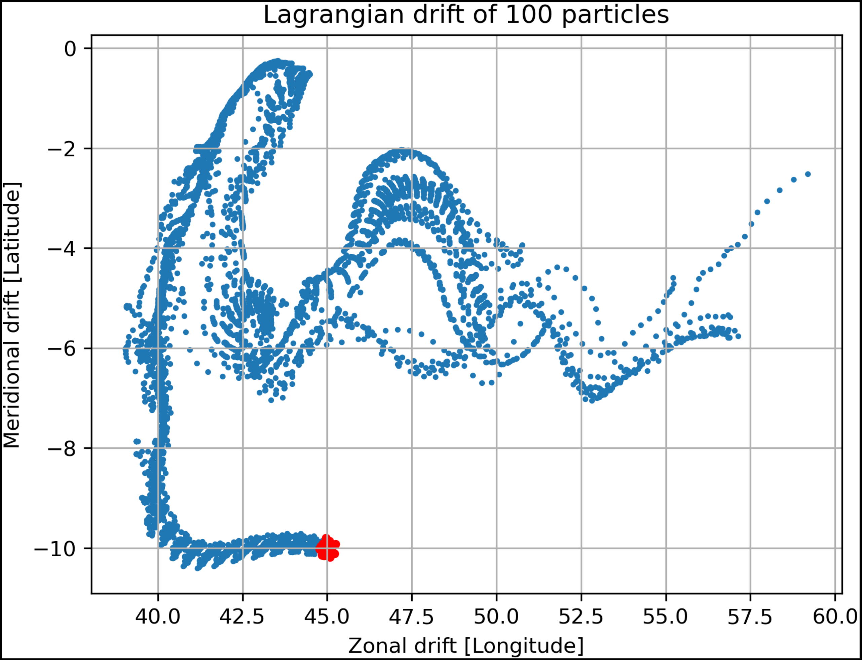
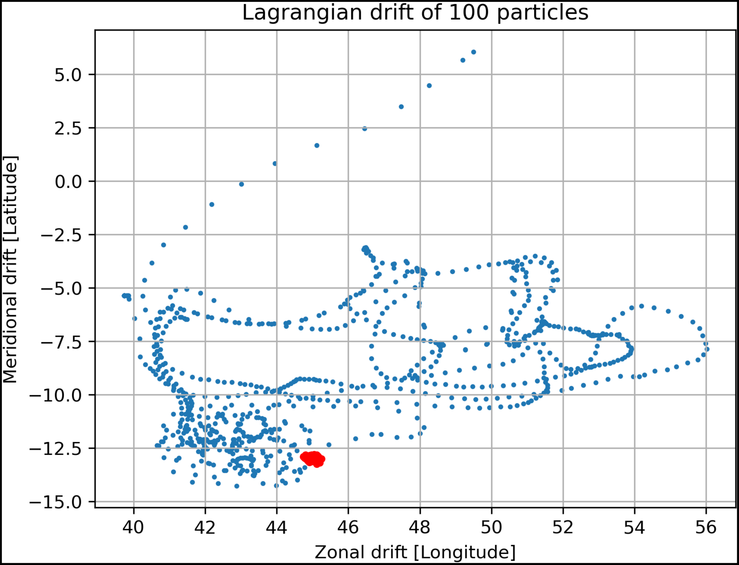
1. Effet du point de largage
- 100 permier jours de l’année 2019
- membre 001
- quasi-surface (-10m)
- ensemble INI
Îles Glorieuses (EACC, NEMC)
Mayotte (canal de Mozambique Nord)

Slide 3
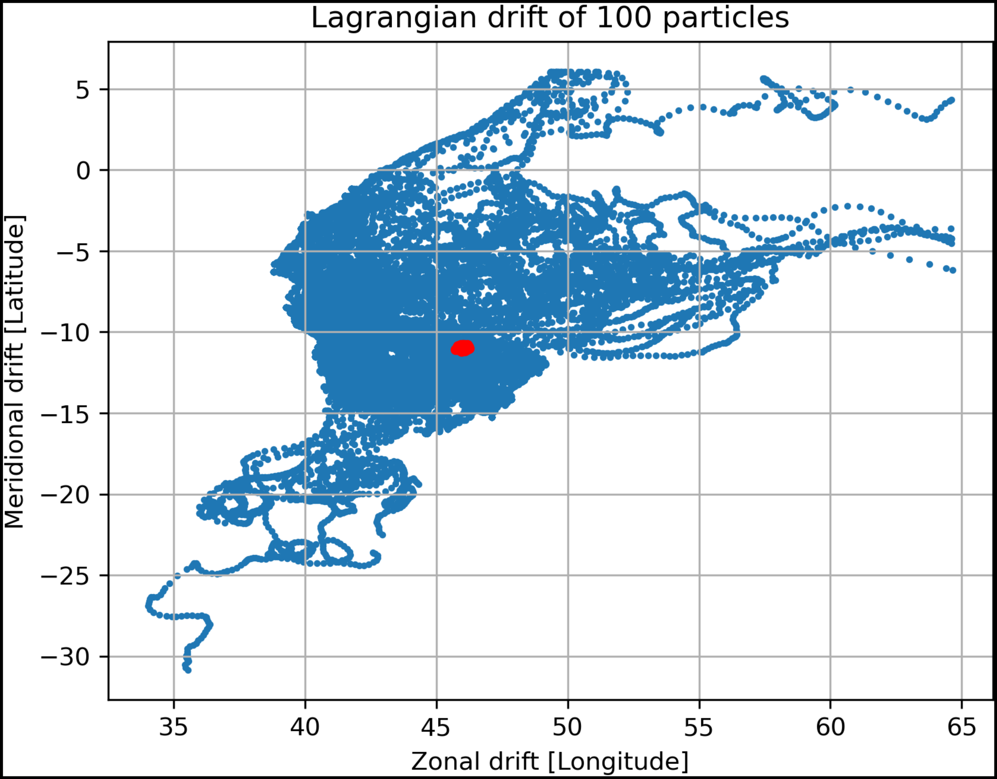
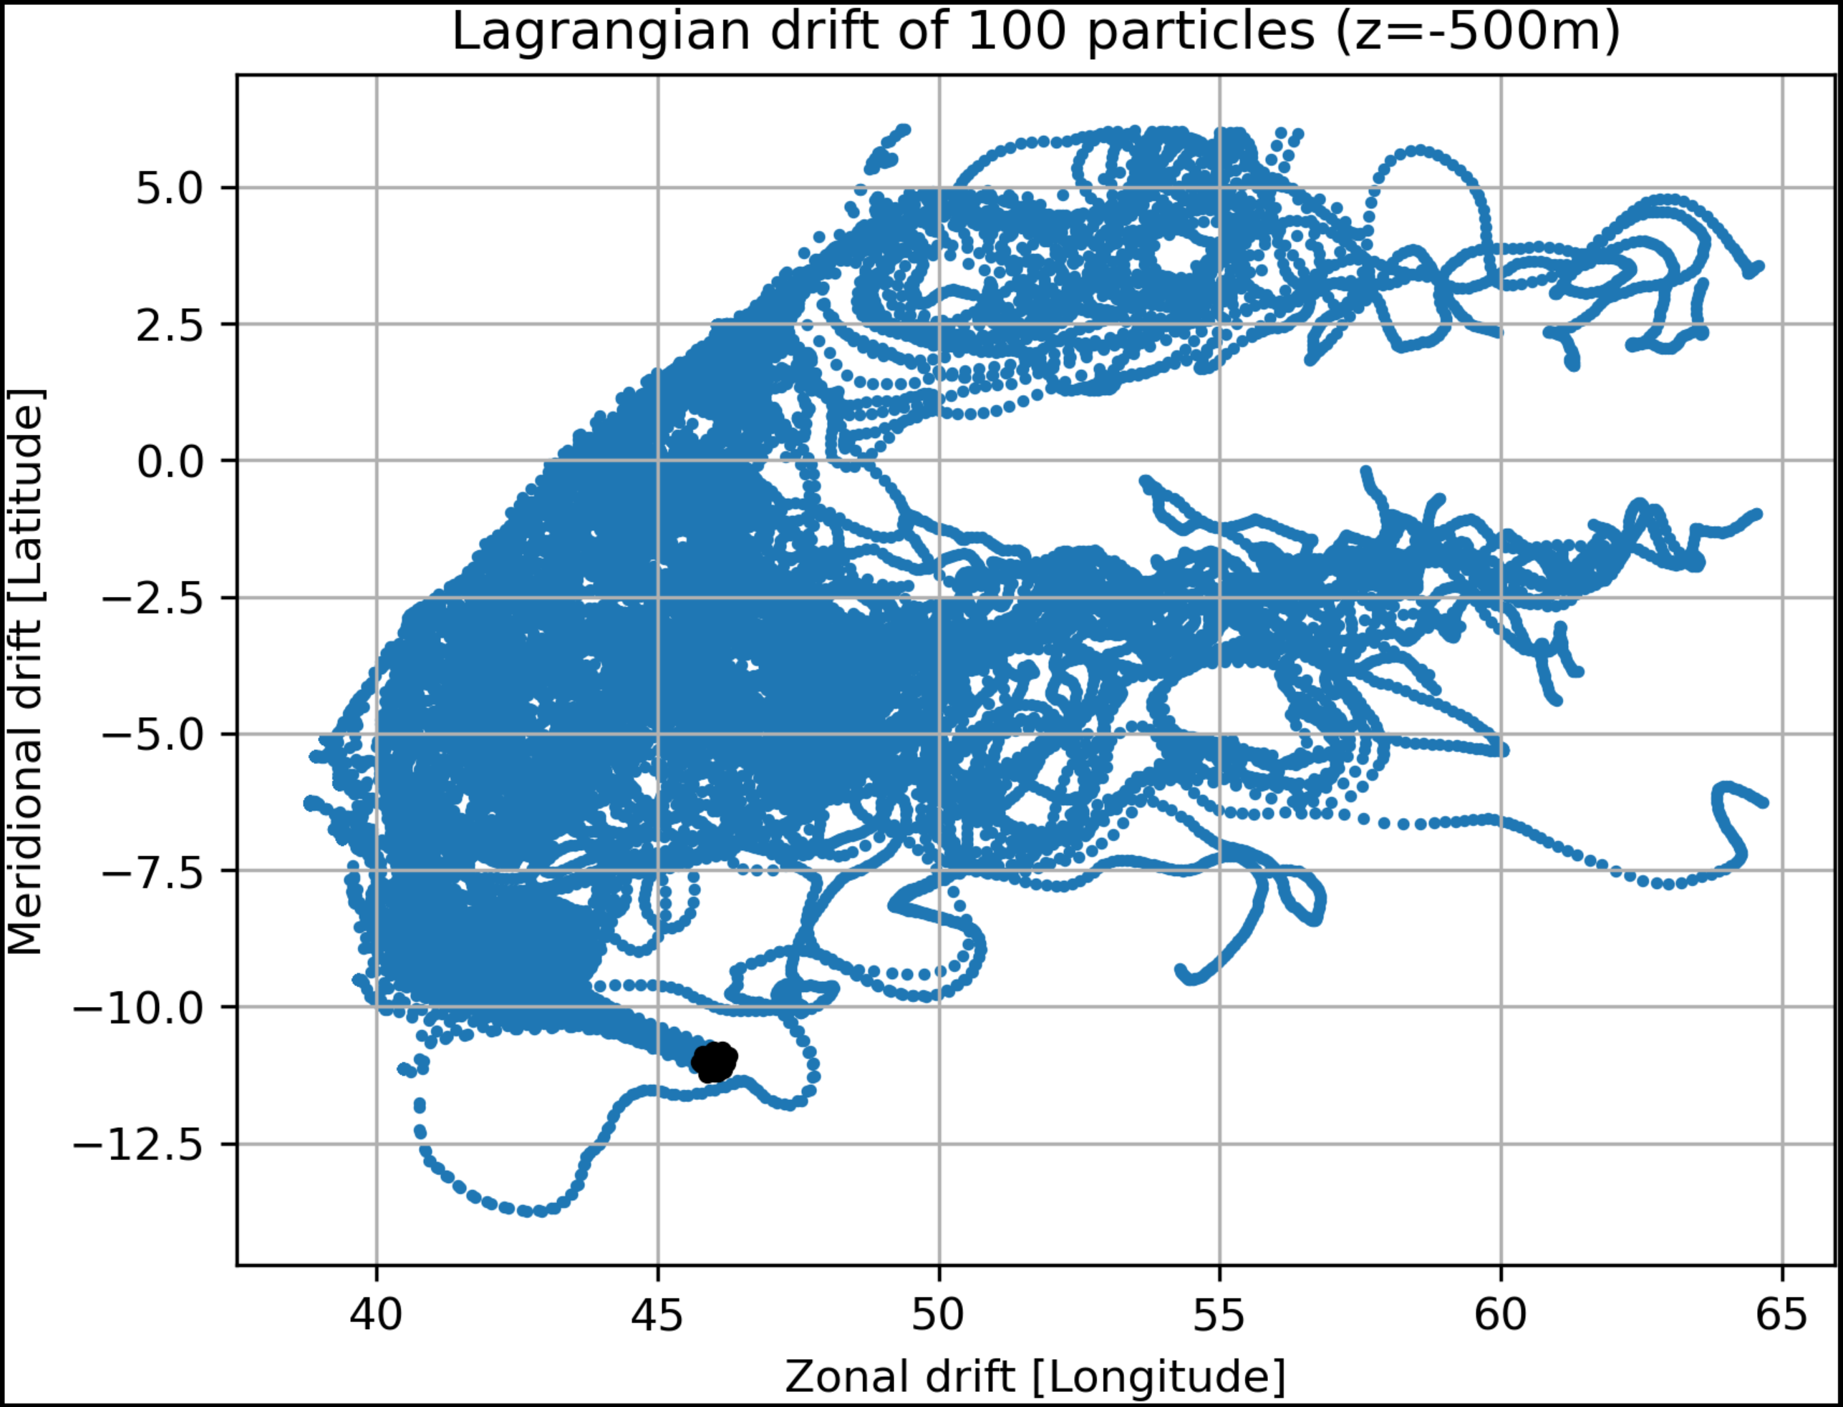
2. Près des îles Glorieuses : effet de la profondeur
- Année 2019 complète
- membre 001
- ensemble INI
-10 m
-500 m

Slide 4
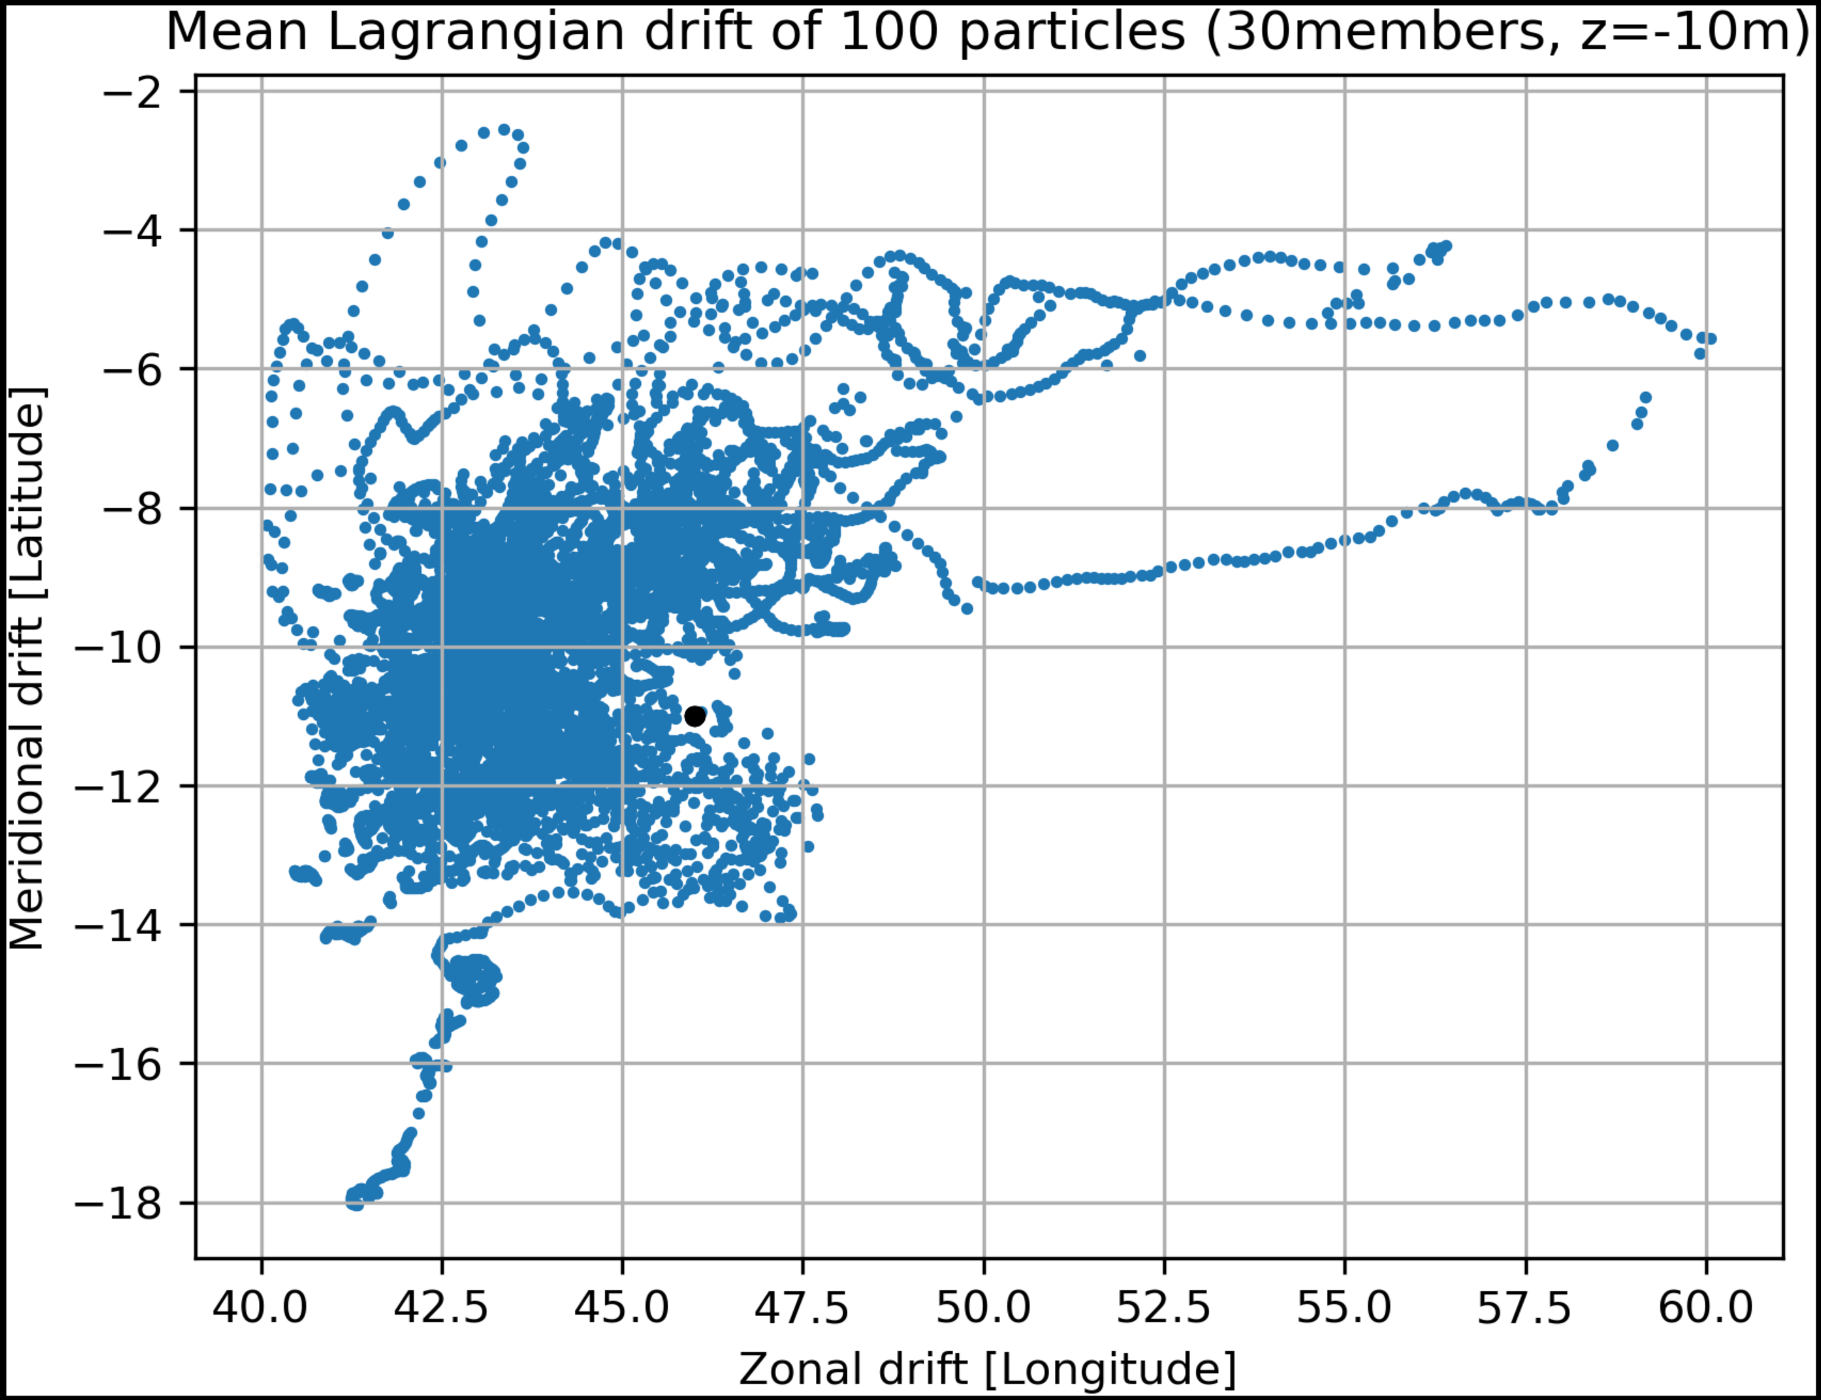
2. Près des îles Glorieuses : variabilités gaussienne / intrinsèque
- Année 2019 complète
- ensemble INI
100 particules, membre 001
1 particule moyenne / membre, 30 membres

Slide 5
Suite :
Plus de points de largage (notamment Tromelin pour regarder la connectivité vers les Glorieuses) ?
comparaison entre les ensembles : evaluer l’effet de l’incertitude sur le vent / le mélange vertical (spread ?)
VirtualFleet : mêmes points de largage, mais pour un nombre réduit de flotteurs, avec paramétrage de la profondeur de station et de la fréq. de transmission ?

